Slide 1
Презентация функционального пространства дошкольной организации.

Slide 2
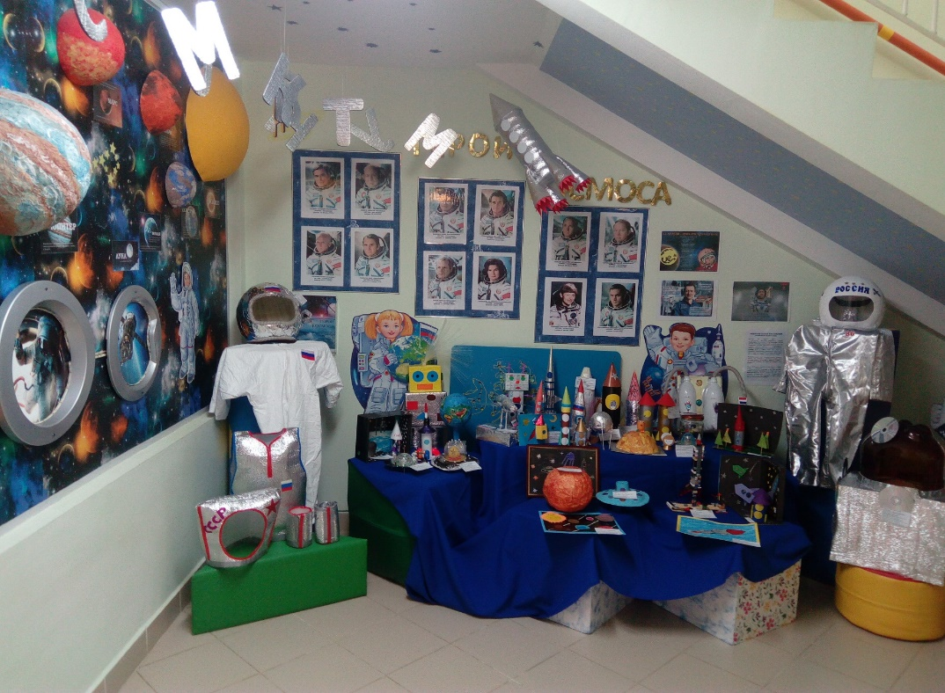
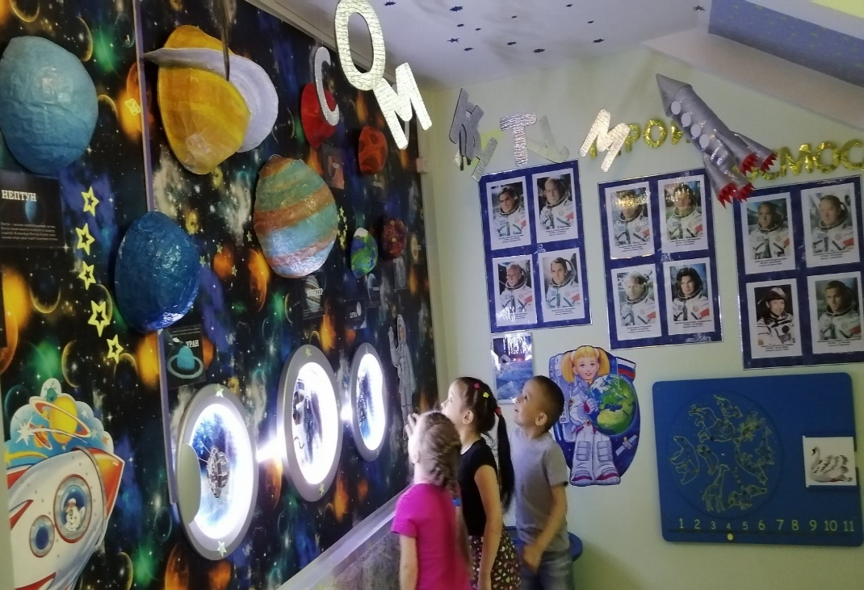
Мини-музей «Космоквантум»
Формирование познавательной активности у детей происходит в разных формах деятельности, в том числе в играх, экспериментировании, наблюдениях за объектами и явлениями. Важным средством познания окружающего мира является не только окружающая его природа, но и неизведанный мир Вселенной. Он привлекает внимание, заставляет включать в процессе наблюдения различные органы чувств, а значит, активизирует начальные моменты познания – ощущение и восприятие. Развивая представления детей о космосе, расширяется кругозор, развиваются мыслительные способности, активизируются восприятие, воображение дошкольников, способность рассуждать и делать выводы, что является немаловажным при подготовке детей к школьному обучению. Знакомя детей с космосом, рассказывая о его освоении, можно успешно решать задачи патриотического воспитания, воспитывать чувство гордости за свою страну, которая первой запустила спутник, отправила человека покорять космическое пространство. Для расширения кругозора детей было решено организовать в нашем дошкольном учреждении Мини-музей «Космоквантум»

Slide 3
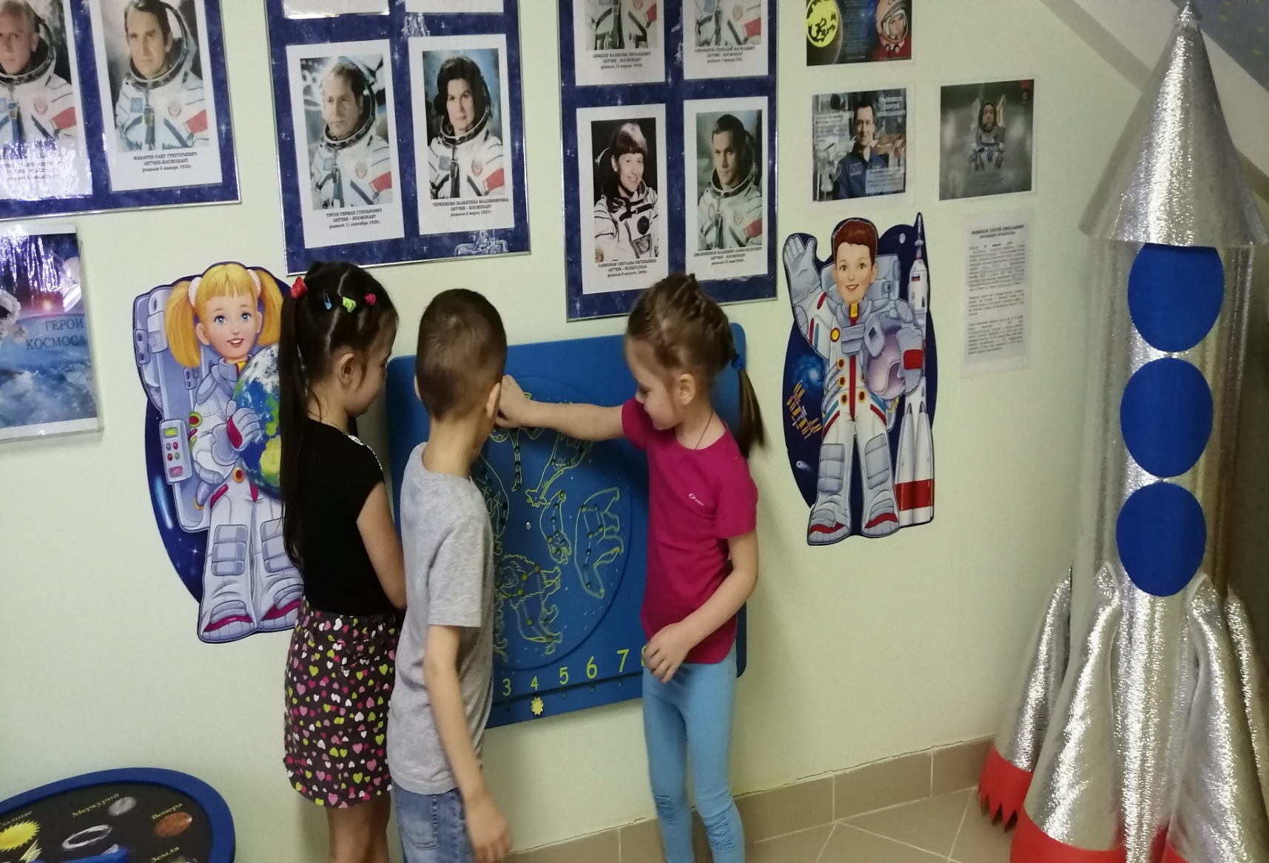

Slide 4
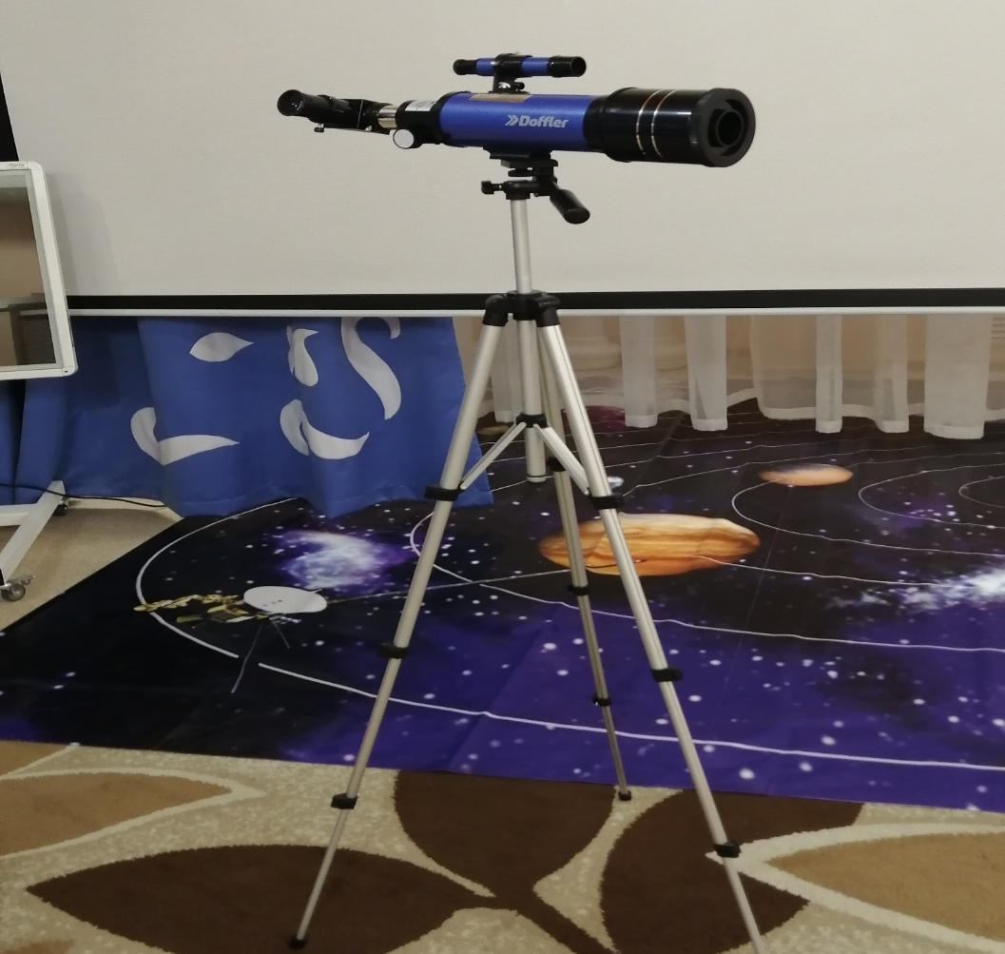
Телескоп
Принцип работы телескопа основан не на увеличении объекта, как думают многие. Правильнее сказать, что телескоп не увеличивает, а приближает объект. Основная задача телескопа – создать вблизи от наблюдателя изображение далекого предмета и позволить различить подробности, не доступные невооруженному глазу. Вторая задача – собрать как можно больше света от далекого предмета и передать его нашему глазу. Так что чем больше объектив, тем больше света собирает телескоп и тем лучше будет детализация рассматриваемых объектов.

Slide 5
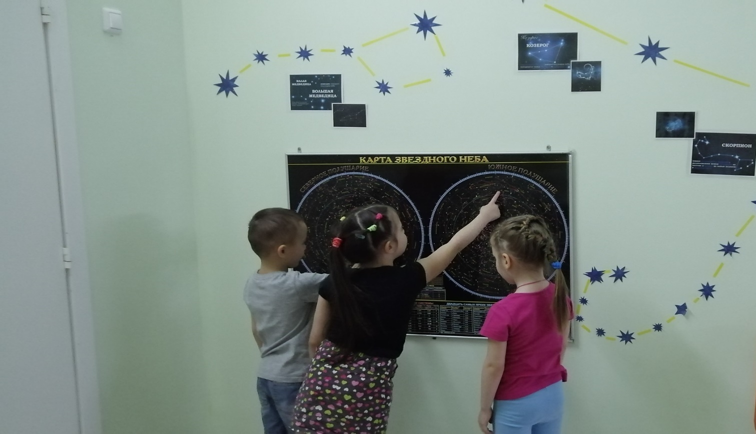
Карта звёздного неба
Карта звездного неба
С помощью карты очень просто научить ребенка азам астрономии. Изучив в теории крупнейшие космические объекты, можно легко применить их на практике, найдя в ночном небе интересующее созвездие.

Slide 6
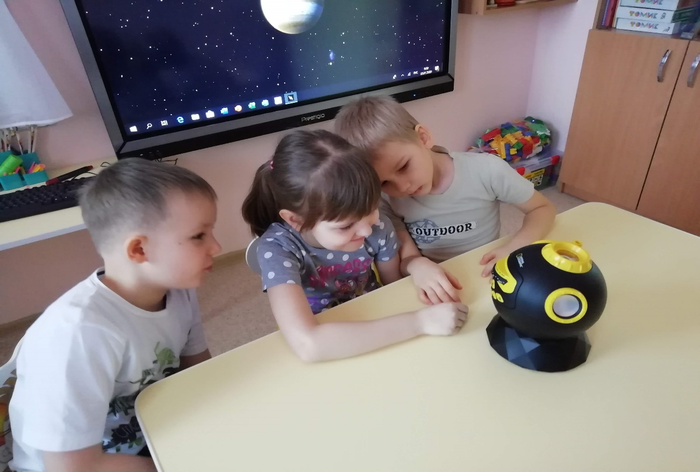
Знакомство с астропланетарием
Астропланетарий - это мобильный проектор звездного неба, который можно включать при выключенном свете. Прибор проецирует множество звезд и систем, падающие астероиды, вращение небесных сфер и другие движения в космосе.

Slide 7
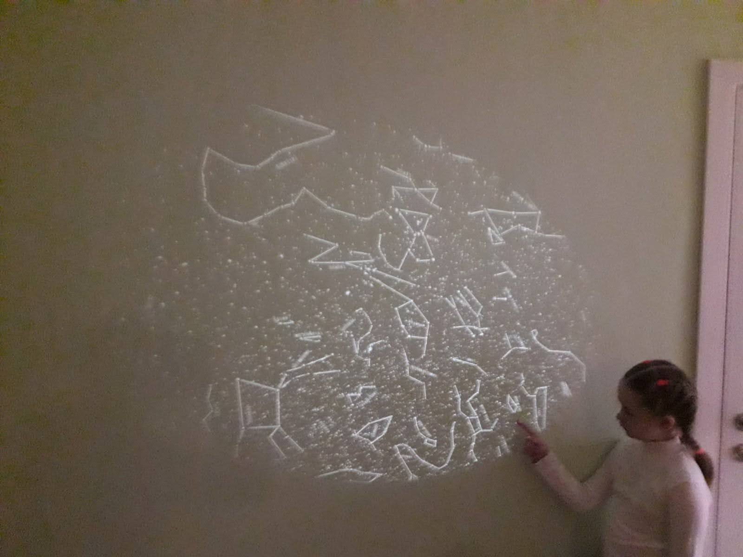
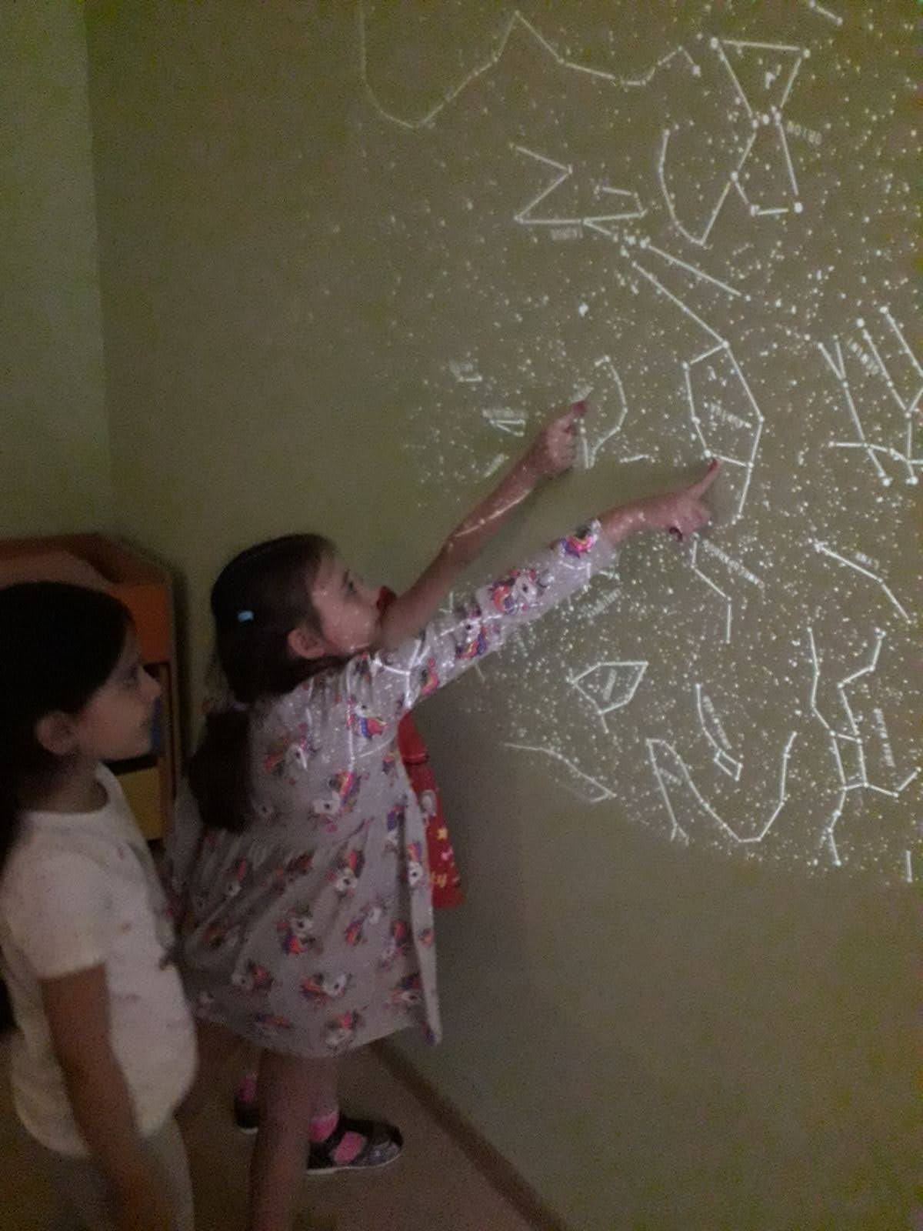

Slide 8
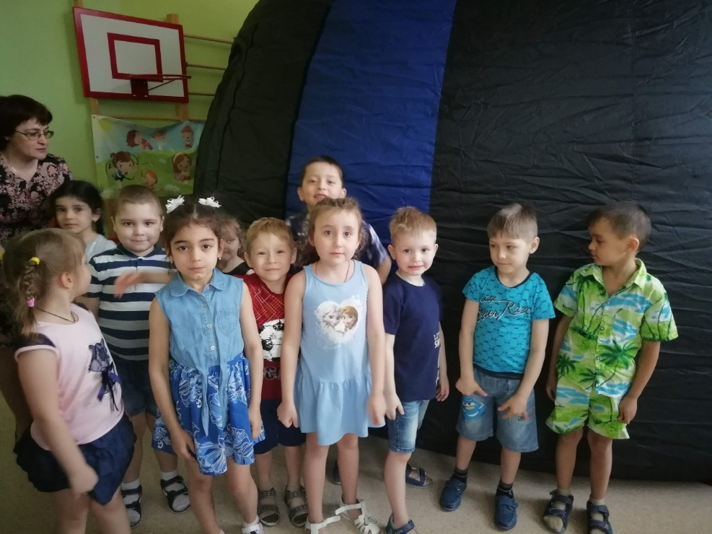
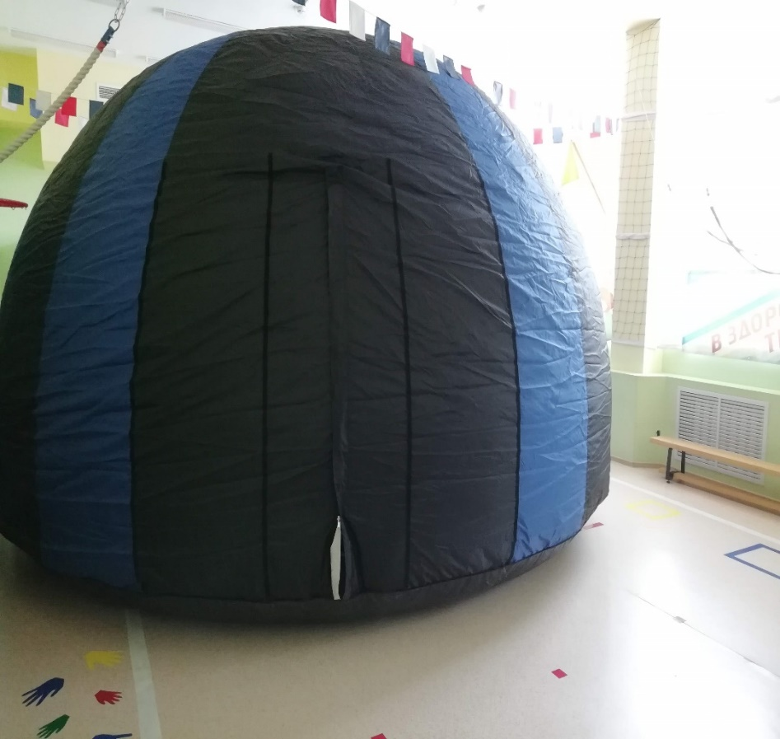
Увлекательное путешествие в планетарий
Это передвижной мультимедийный комплекс для визуализации звездных систем и просмотра тематических фильмов. Внутри планетария есть звуковые системы. Надувной купол компактный – его можно оперативно установить, например, в спортзале, а затем убрать до востребования. Наличие собственного надувного планетария позволяет знакомиться с космосом более увлекательно.

Slide 9
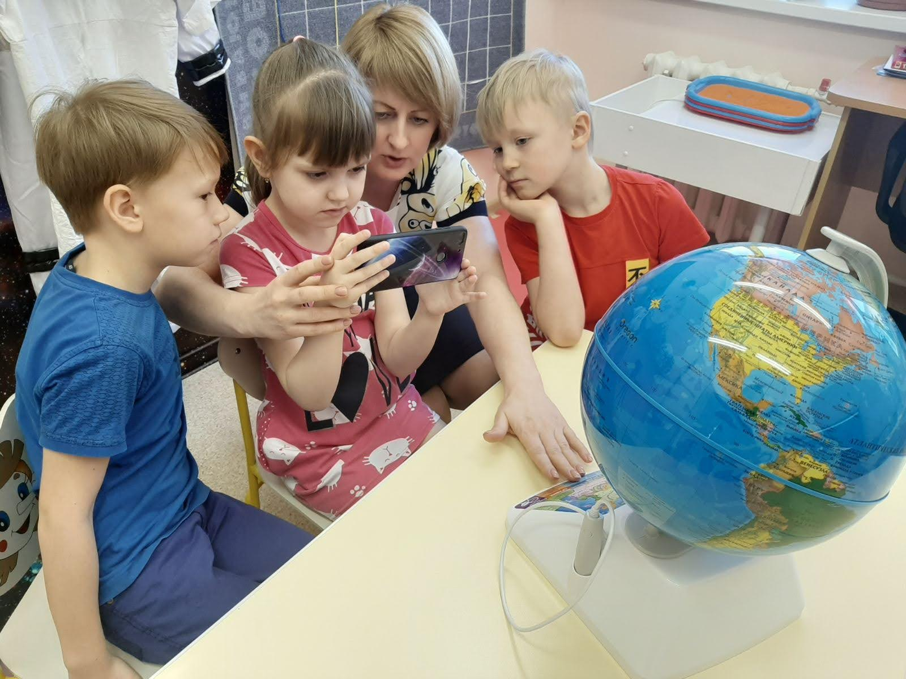
Знакомство с интерактивным глобусом через приложение
Интерактивный глобус представляет собой полноценный игровой центр, который поможет ребенку в увлекательной форме получить первоначальные знания по географии и узнать множество интересной информации о нашей планете. На глобус нанесены названия континентов, стран и островов, принадлежность той или иной территории к определенной стране, названия штатов, регионов, столиц и крупных населенных пунктов. Самый главный инструмент глобуса-это его «умная ручка», с помощью которой и происходит управление глобусом. В ней спрятан маленький компьютер. Который определяет место, указанное на глобусе, и выдает необходимую голосовую или звуковую информацию

Slide 10
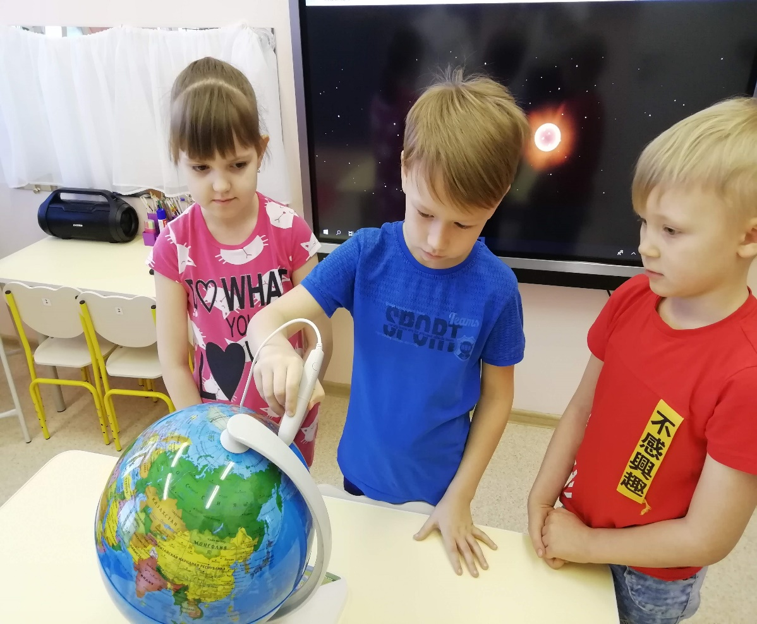
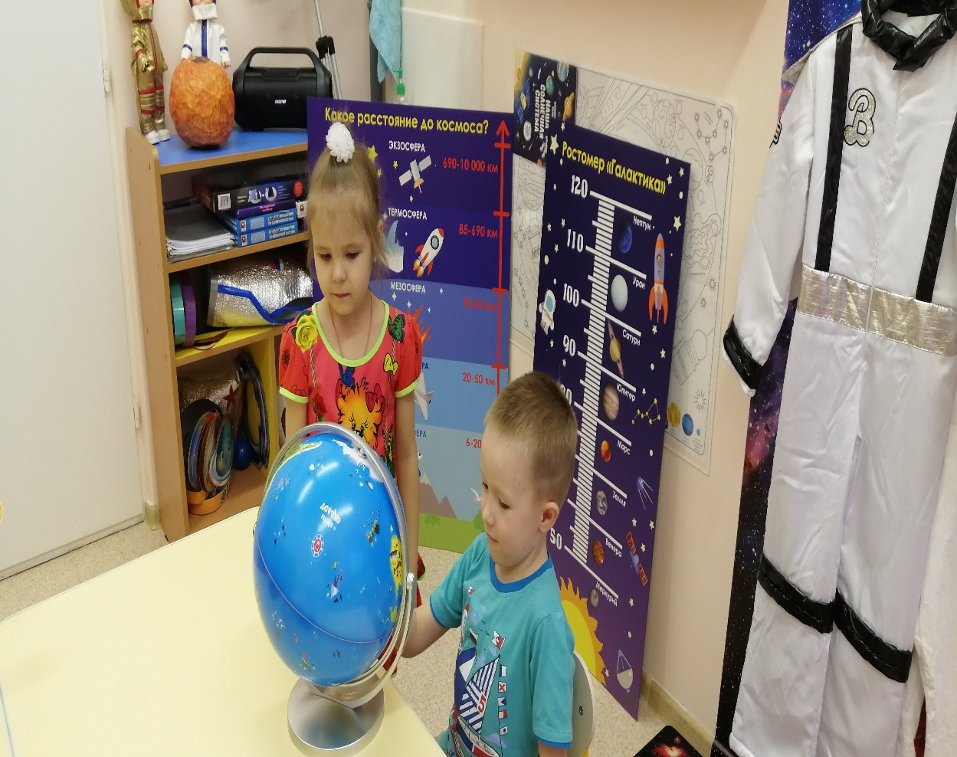

Slide 11
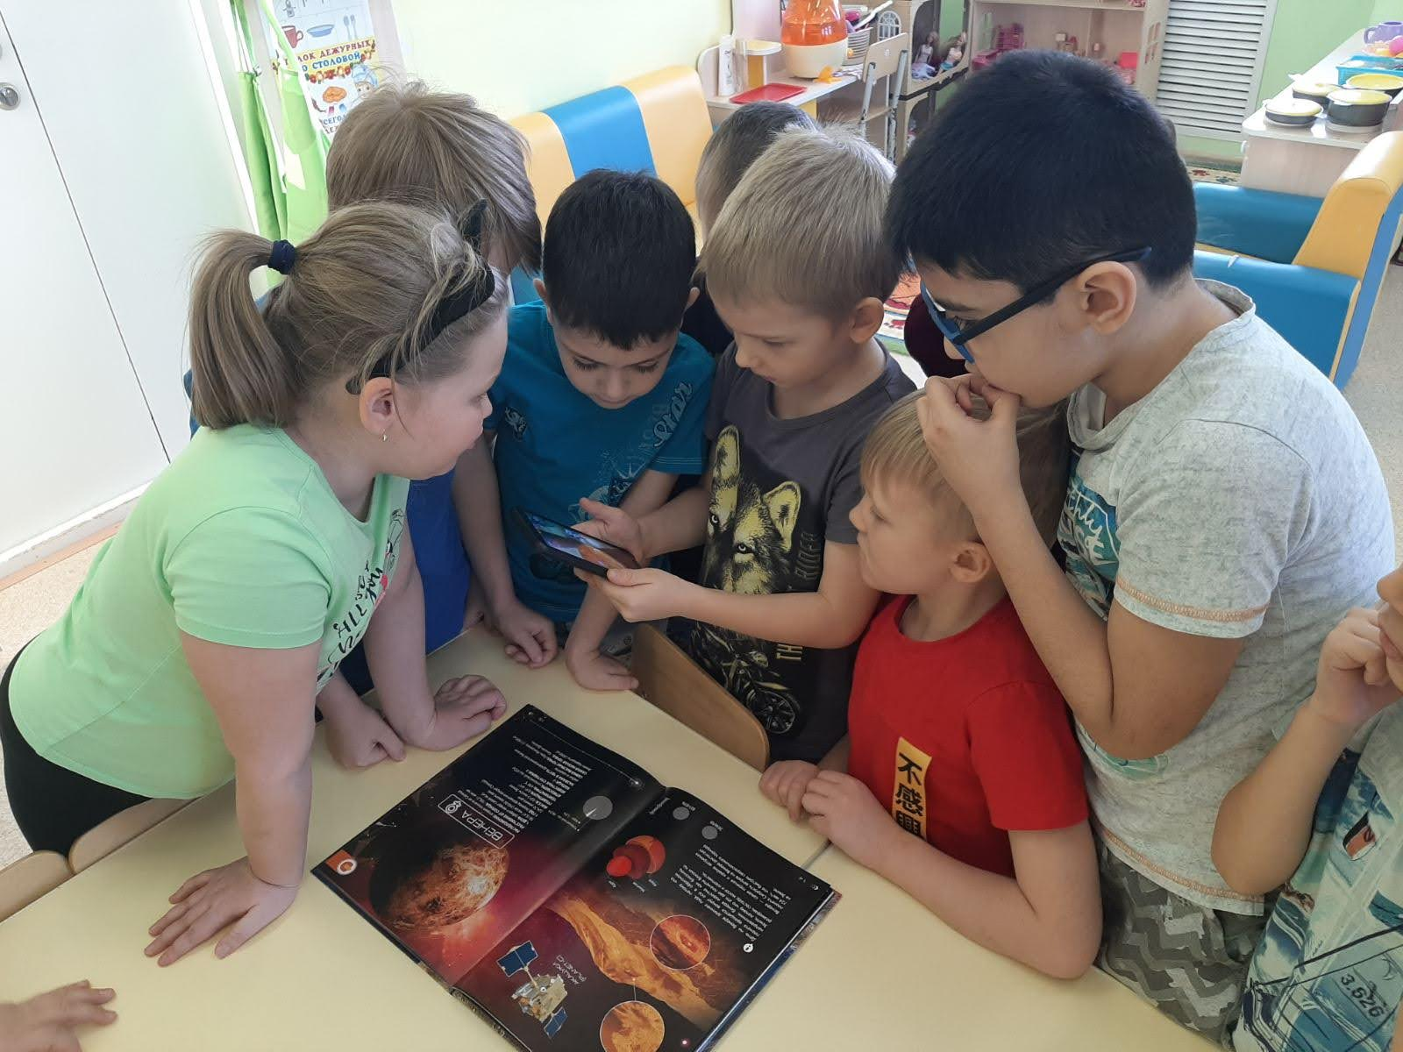
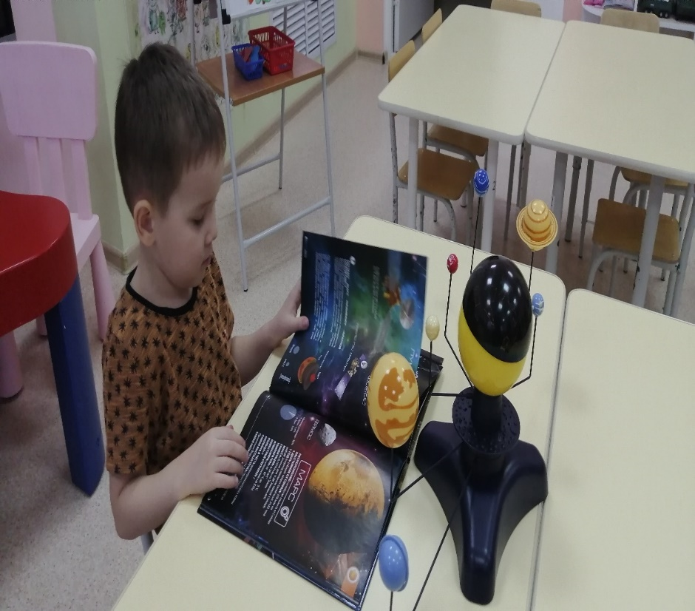
4D Энциклопедия «Космос»
С 4D Энциклопедией в дополненной реальности стать исследователем космоса может каждый с помощью бесплатного приложения DEVAR планеты оживут на странице этой энциклопедии. Можно приближать и вращать космические тела, чтобы рассмотреть их получше. Каждую планету можно разложить на слои: от внешней оболочки до ядра. А также изучать спутники планет и смотреть их местоположение в Солнечной системе

Slide 12
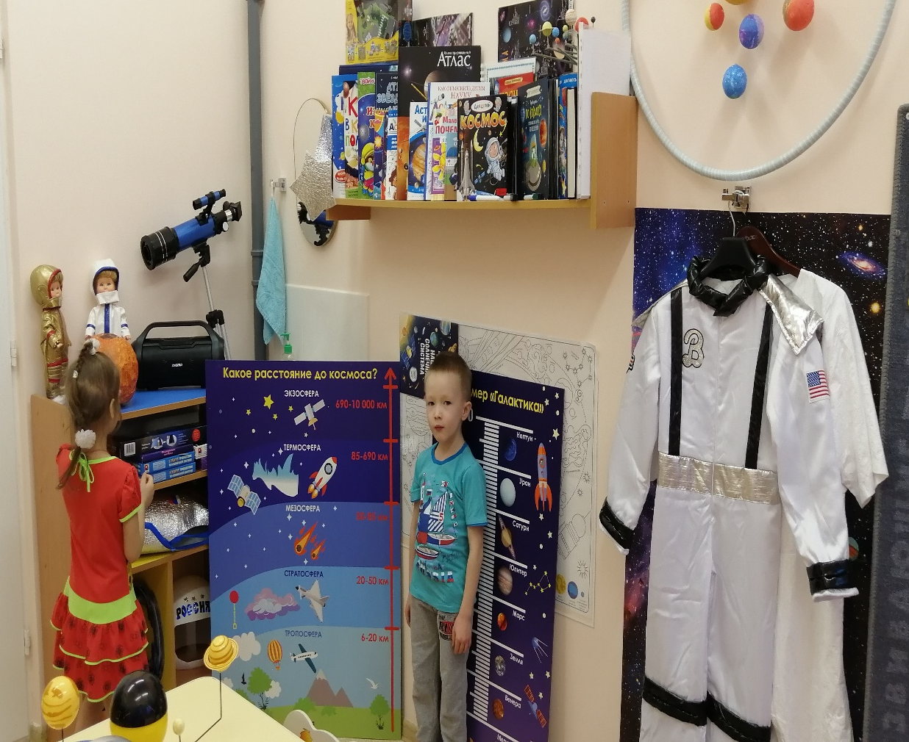
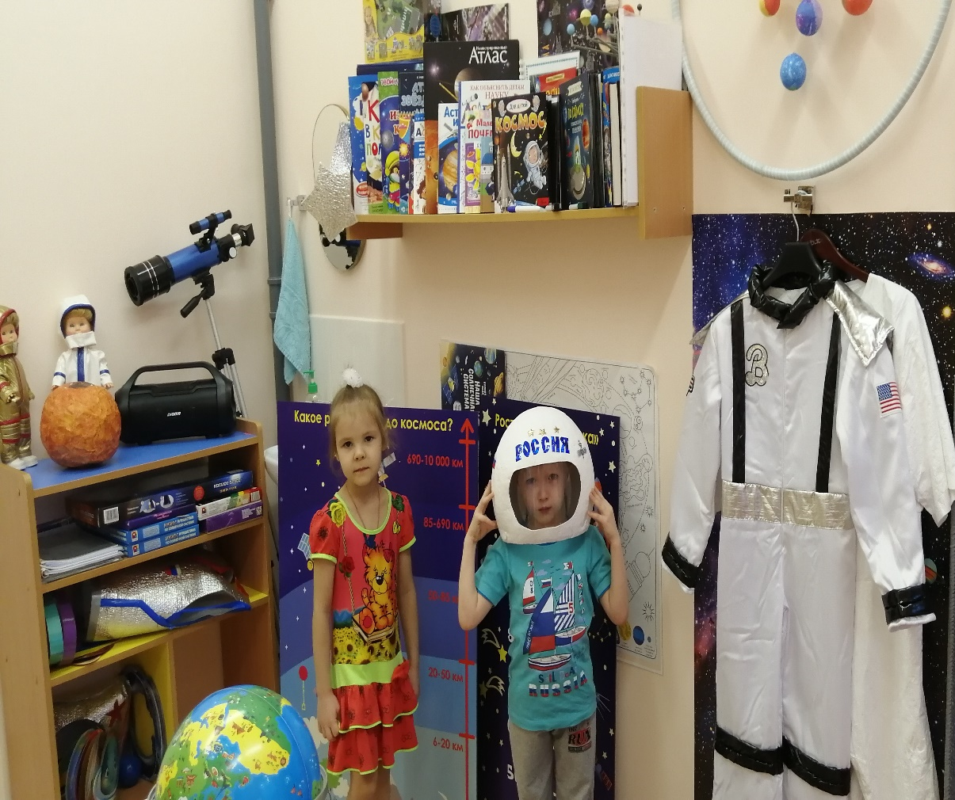
Почувствовать себя космонавтом хотел бы, наверное, каждый ребенок. Но это не всегда возможно – доступ на космодромы недоступен для всех желающих. Познакомить детей с атрибутикой космонавтов помогут модели основных приспособлений и обмундирования, которые помогли изготовить родители вместе с детьми.

Slide 13
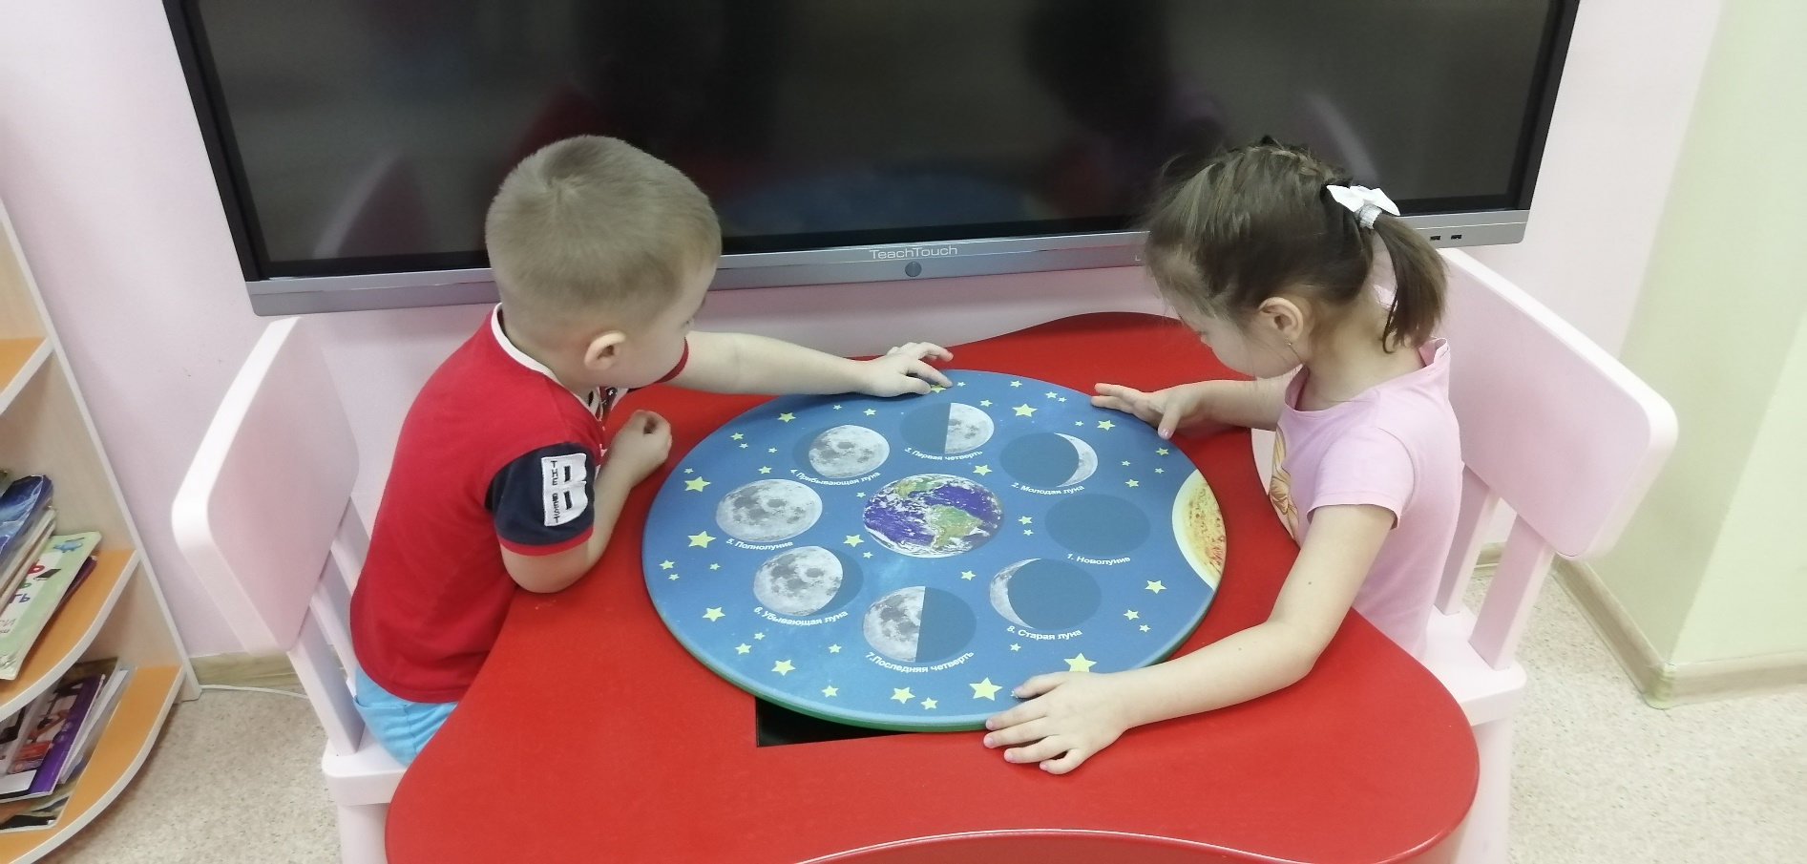
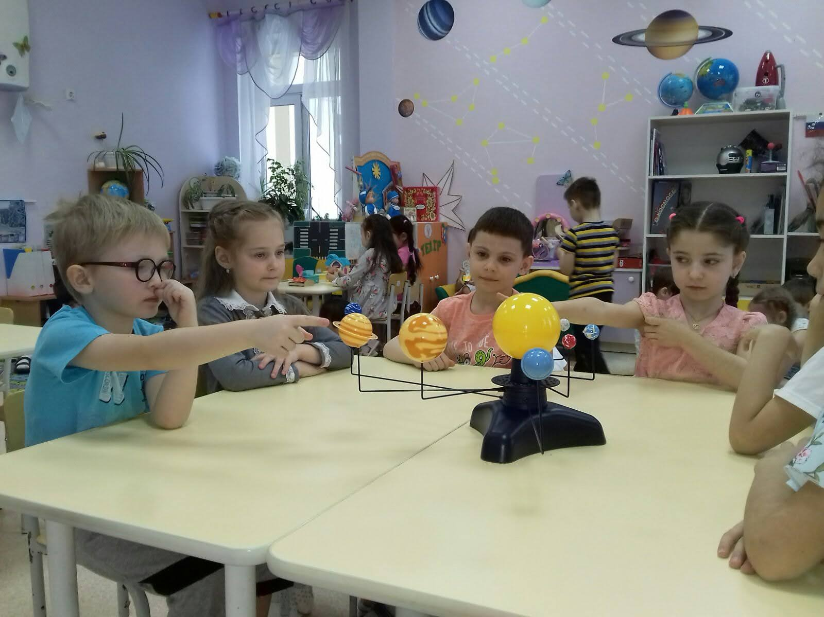
Круглый модуль «Фазы Луны»
Этот модуль познакомит детей с единственным спутником Земли и его особенностями. На круглом столике изображены фазы Луны, а в центре - планета Земля со стрелкой. Юные космонавты могут выполнять задания по определению той или иной фазы Луны, которые можно наблюдать на вечернем и ночном небосклоне.

Slide 14
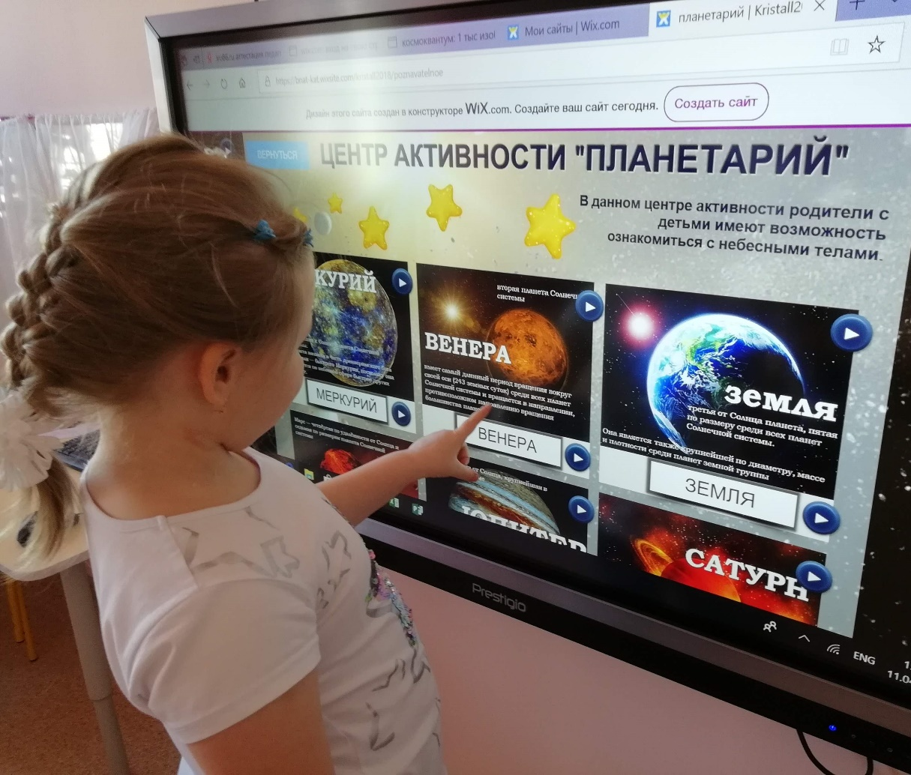
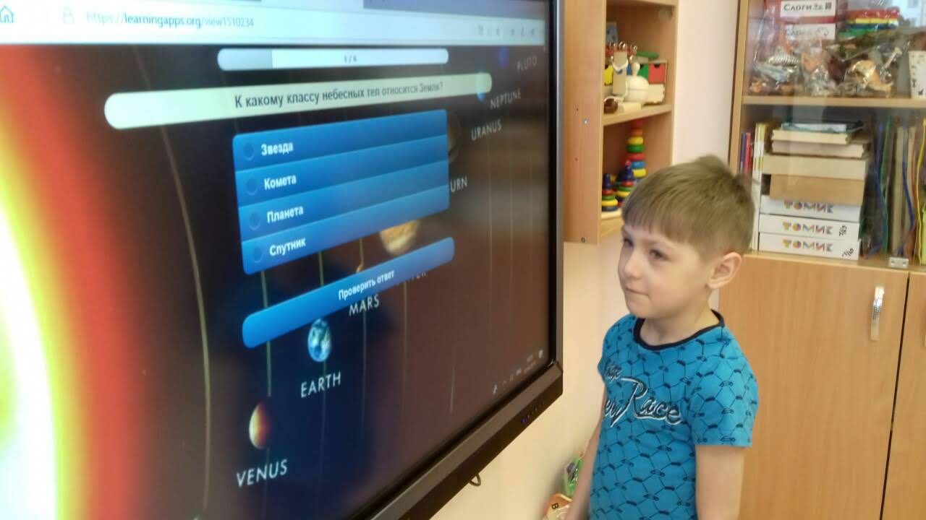
Центр активности «Планетарий»

Slide 15
Наша «Детская космическая станция»
Человечество на пороге новых космических открытий! Ещё немного и нога человека ступит на Марс, а полёты на Луну уже в недалёком будущем будут предлагать туристические фирмы как один из вариантов того, куда съездить в отпуск! Чтобы развивать это невероятно перспективное направление, нужны новые умы, новые Гагарины и новые романтики космических открытий! «Детская космическая станция» «Космодром детства» призвана справиться с этой почётной миссией! А ещё она поможет привить детям любовь к знаниям, к природе и к своей планете! Это инновационное игровое оборудование, которое сделает образовательный процесс неповторимым и насыщенным! Дети смогут познакомиться с космонавтикой – наглядно, интересно, познавательно!
«Детская космическая станция» это уличный игровой комплекс, в состав которого входят красочные интерактивные стенды и макеты. С их помощью юные почемучки осваивают первые азы астрономии. Множество кнопочек, фонариков, рычагов – всё можно нажимать, трогать, изучать. Дети знакомятся с космонавтикой в теории и на практике.

Slide 16
Методическое пособие по игровому оборудованию «Детская космическая станция» «Космодром детства»
Это информационно-методический комплекс станет верным помощником воспитателя, педагога, психолога в работе с данным игровым оборудованием! В пособии есть красочные иллюстрации, подробное описание площадки и даже «Словарь юного космонавта»!

Slide 17
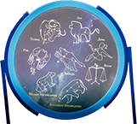
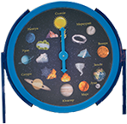
Модуль «Солнечная система 3D».
Также здесь представлен трёхмерный макет «Солнечная система 3D», на котором представлено Солнце и 8 планет. Масштаб условный, но он даёт представление о том, как выглядят Солнце и планеты, которые вращаются вокруг него, насколько велико Солнце по сравнению с планетами, каковы размеры планет и их расположение относительно яркой звезды! Также 3D-макет позволяет продемонстрировать, что все космические объекты вращаются вокруг своей оси.
Модуль «Космическая ракета с иллюминатором и панелью управления».
Это космическая ракета в миниатюре! В ней есть прозрачный иллюминатор и система управления - с джойстиком, рычажком и кнопками. Всё можно трогать и переключать! Этот модуль позволит детишкам почувствовать себя настоящими космонавтами, которые хоть каждый день смогут совершать увлекательные космические полёты.

Slide 18
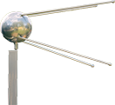
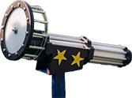
«Первый искусственный спутник Земли».
Этот круглый шарик с длинными усами – мини-модель искусственного спутника Земли, который стал исторически первым устройством, запущенным в космос! Его полёт показал людям, что небо совсем не твёрдое и что можно попасть за пределы планеты!
Космический телескоп
Это космический телескоп, который продемонстрирует во всей красе юным исследователям космоса планеты Солнечной системы – в дневное время. Он работает в режиме калейдоскопа. Чтобы «наблюдать» за космическими объектами, нужно телескоп поворачивать.

Slide 19
Этот модуль познакомит юных космонавтов с такими космическими объектами, как «комета», «астероид», «метеороид», «метеор» и «метеорит»! Это наглядная иллюстрация, как выглядит «небесный» камень, упавший на поверхность нашей планеты.
Данный модуль – мини-модель поверхности единственного спутника нашей планеты! Луна серая и усыпана кратерами – следами от падений метеоритов. А ещё на стенде можно видеть тёмный полумесяц – это одна из фаз Луны.

Slide 20
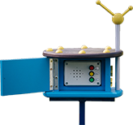
Это мини-станция получения космических сигналов! В ней есть специальное устройство с кнопками, нажав на которые юные любители космоса смогут услышать, как «звучат» планеты и другие космические объекты. А ещё мини-станция «хранит» голос Юрия Гагарина - первого человека, совершившего полёт в космос, и его легендарное «Поехали!», ознаменовавшее старт космического корабля.
Ростомер «Галактика». Это специальный галактический ростомер! На нём – Солнце и 8 планет Солнечной системы. От Солнца идёт отсчёт по шкале в высоту. Чем дальше космический объект от звезды, тем выше по шкале ростомера он будет. Так маленькие любители астрономии смогут изучить, в каком порядке те или иные планеты удалены от Солнца, ну и, конечно, измерить свой рост.
Это прототип такого сложного устройства, как локатор с антенной – он позволяет улавливать сигналы с искусственного спутника Земли. С помощью модуля дети изучают, что такое искусственный спутник Земли, как он позволяет передавать сигналы из космоса на земные станции, где установлены подобные локаторы, как работают локаторы приёма.

Slide 21
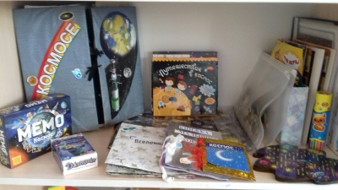
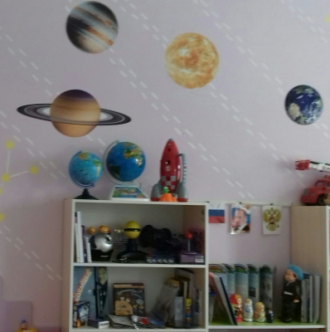
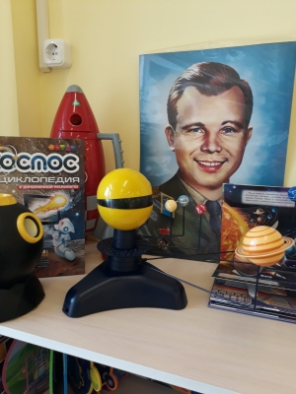
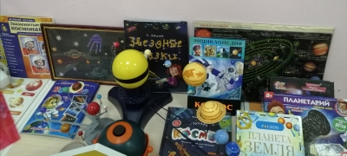
Игровые центры «Космос» в группах

